Slide 1
Desain Dan
Pemrograman Website
Kelompok :
Facko Ellanda
M. Wahyu Prasetyo
Wildan Dawam Bash

Slide 2
Sans Mart
Sebuah Kasir Berbasis Website

Slide 3
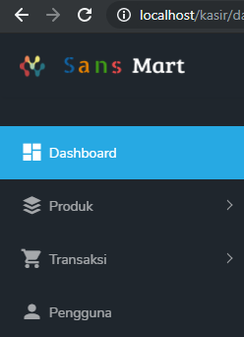
Menu Utama
Sans Mart
Menu utama Pada Sans Mart terdapat :
Dashboard
Produk
Transaksi
Pengguna

Slide 4
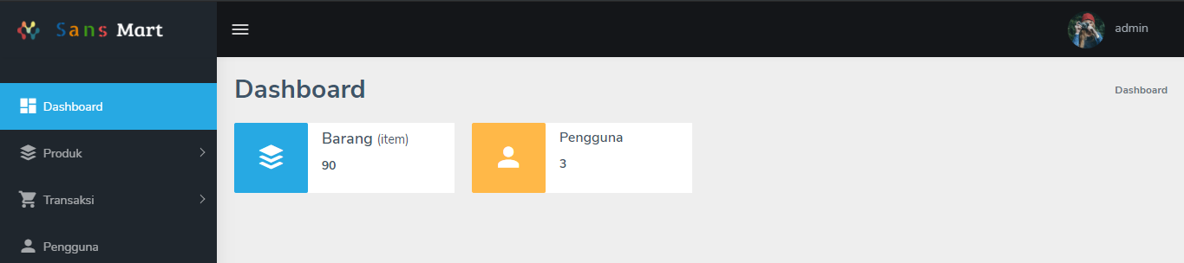
Menu Dashboard
01
02
Barang
Pengguna
Pada Barang (item) akan menampilkan seluruh jumlah semua barang yang ada.
Pada Pengguna menampilkan seluruh pengguna dalam web tersebut.

Slide 5
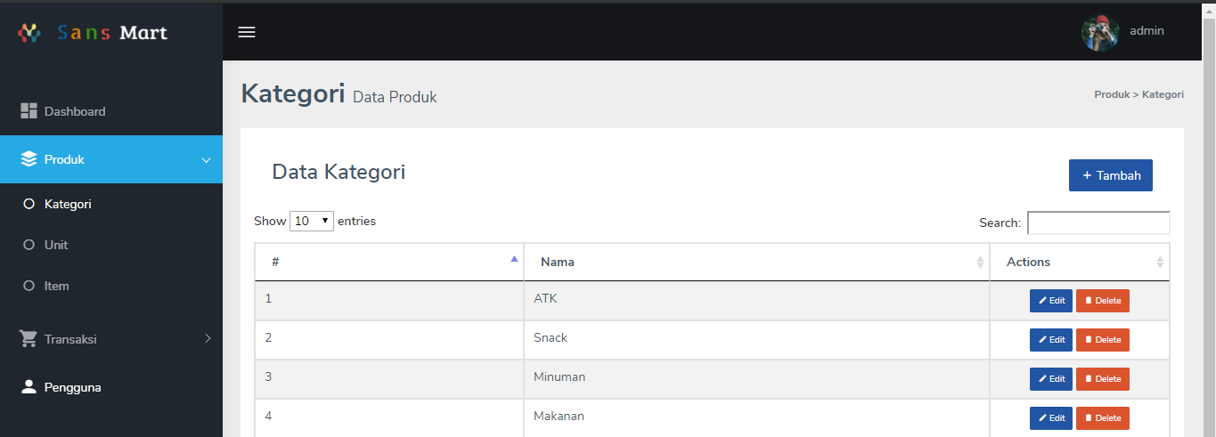
Produk Kategori
01
02
Produk Kategori
Menambah Data
Pada Produk Kategori terdapat Kategori barang dan kita dapat menambah Kategori barang tersebut.
Pada Kategori Data Produk. Kita dapat menambahkan nama kategori barang yang belom ada pada Kategori Produk.

Slide 6
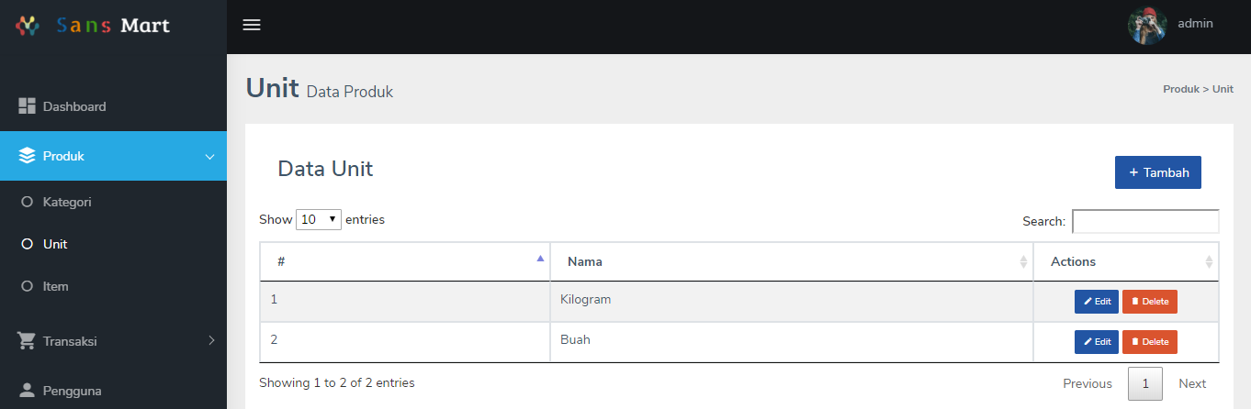
Produk Unit
Tambah Data
Pada Tambah Unit Data Produk dapat menambah Data Unit yang belom ada pada Unit Data Produk
Unit Data Produk
Pada Unit Data Produk akan menampilkan data berupa unit satuan barang

Slide 7

Produk Item
01
02
Produk Item
Tambah Data
Pada item akan menampilkan item barang yang ada pada data kita
Pada Tambah Unit Data Produk dapat menambah Data Unit yang belom ada pada Unit Data Item

Slide 8
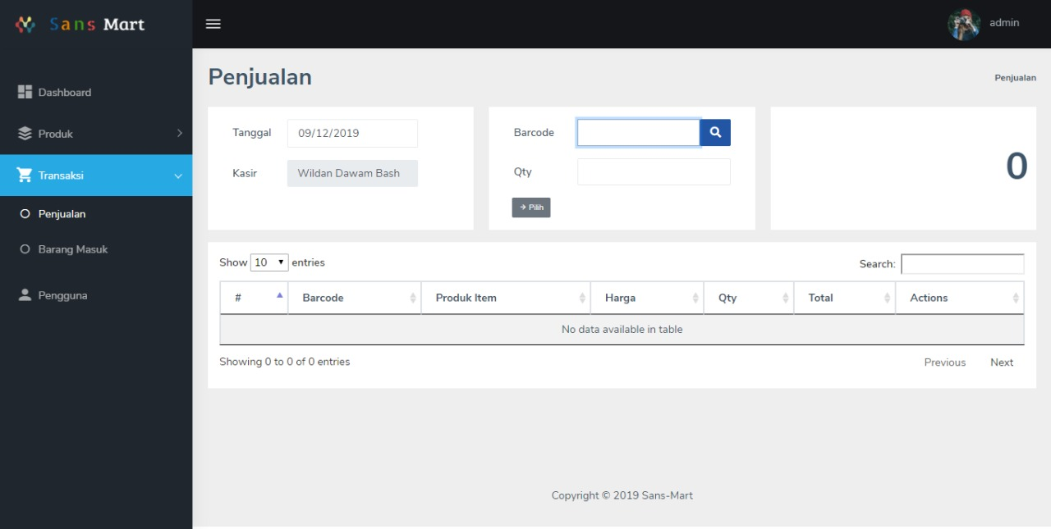
Transaksi Penjualan
Penjualan
Barcode
Menampilkan nama admin dan tanggal hari sekarang
Pada Barcode Bisa melilih barang dan jumlah qty berapa
Show Entries
Pada Entries menampilkan semua jumlah yang telah ditambah pada barcode

Slide 9
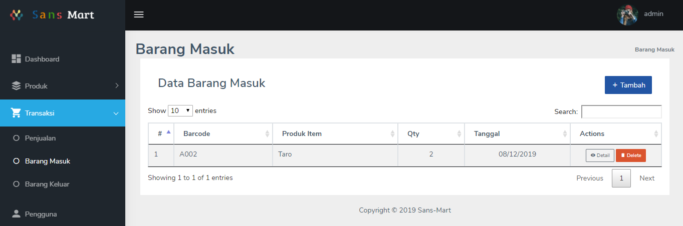
Transaksi Barang Masuk
Barang Masuk
Tambah Data
Pada Transaksi Barang Masuk, akan mencatat semua barang masuk, nama, qty, dan tanggal
Pada Tambah Unit Data Produk dapat menambah Data Barang Masuk

Slide 10
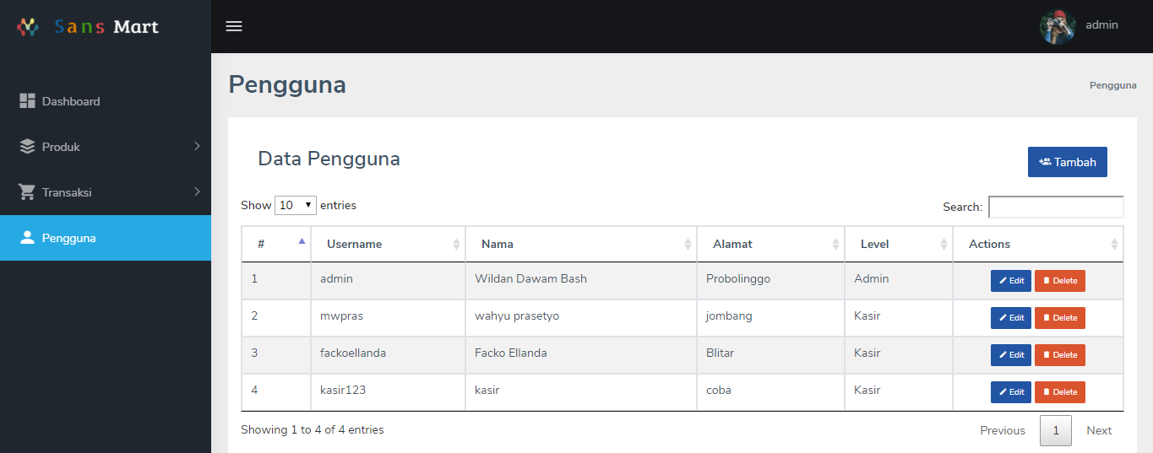
Pengguna
01
02
Pengguna
Tambah Data
Pada Pengguna dapat dilihat siapa saja pengguna website tersebut, dan hanya admin yang bias menambah
Pada menu tambah admin dapat menambah pengguna website tersebut.

Slide 11
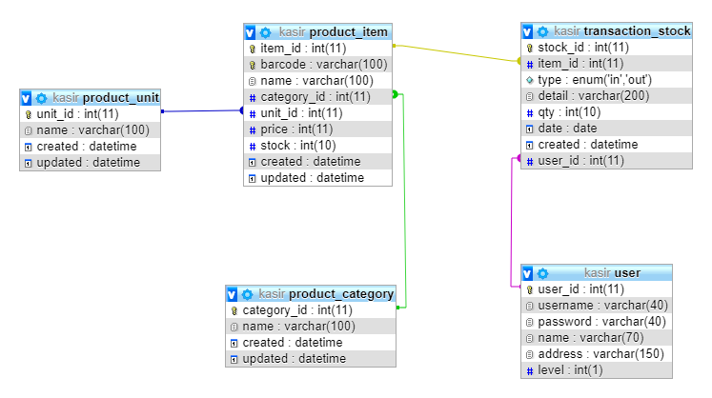
ERD

Slide 12
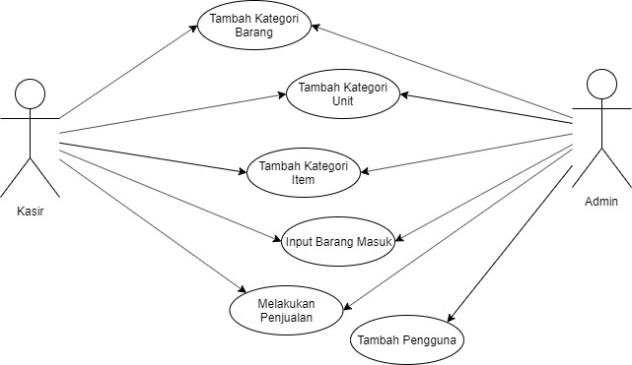
USECASE

Slide 13
THANK YOU

